Slide 1
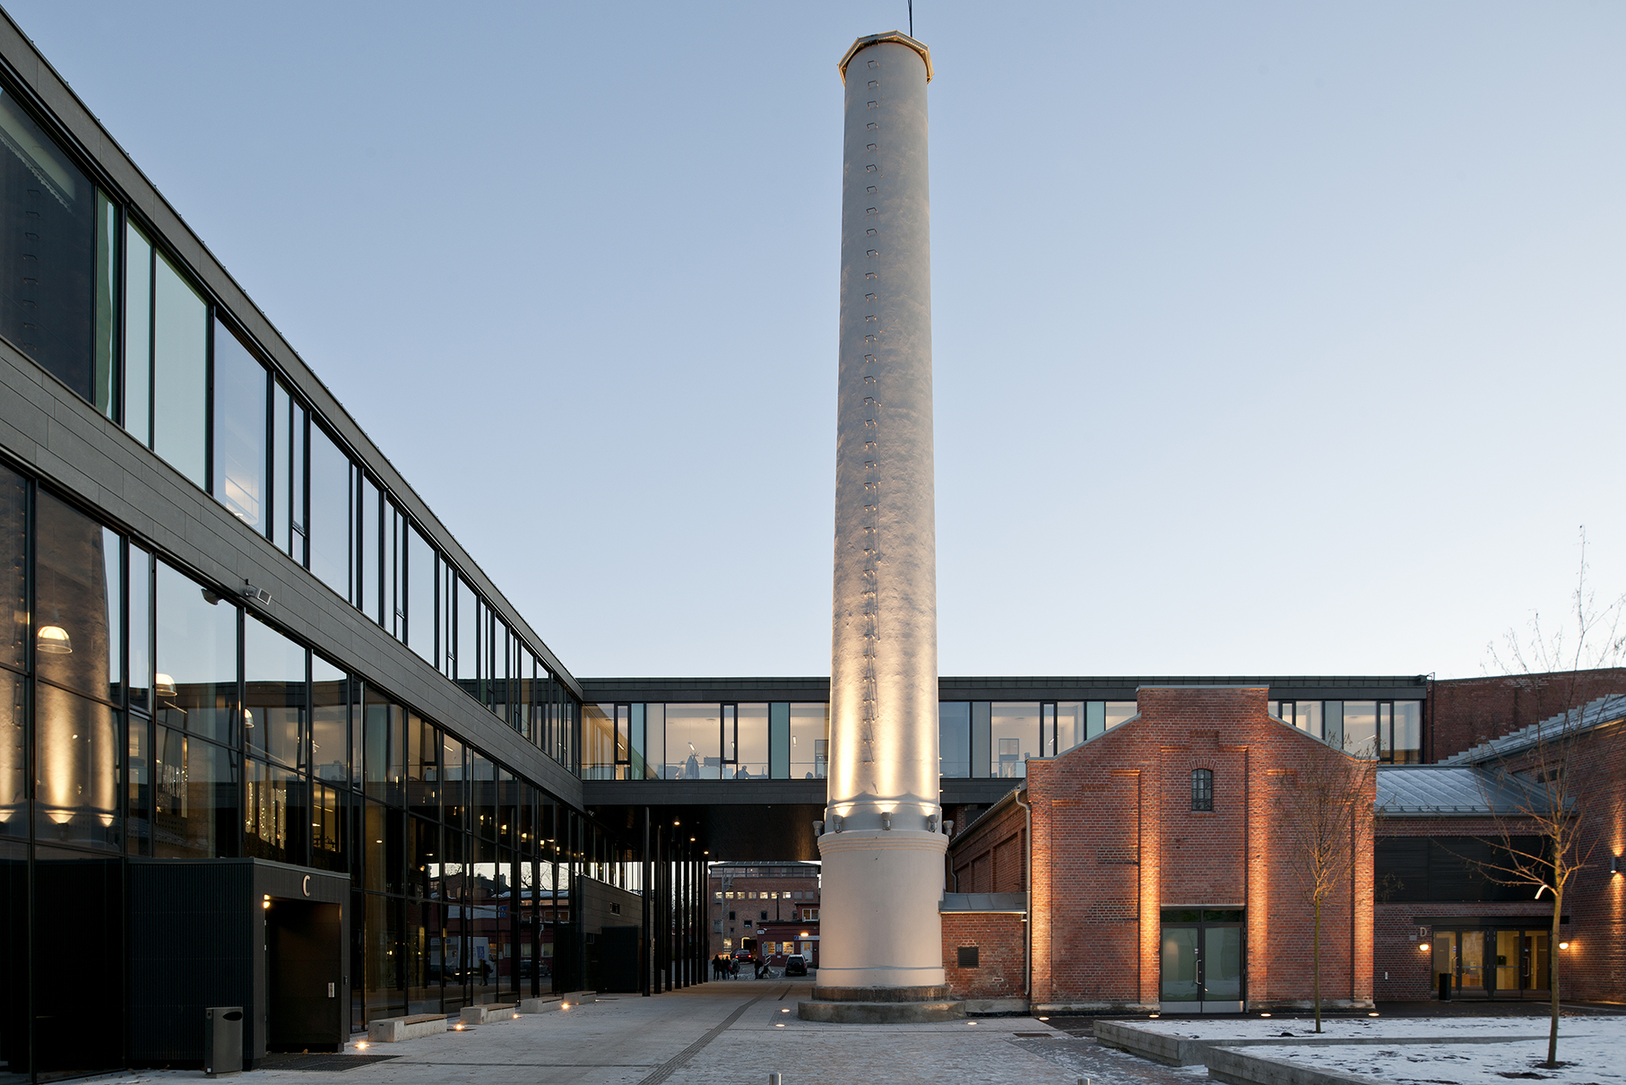
Informasjon til eksamensvakter
22.04.26
Oppdraget
Eksamensdagen/eksamenslokalet
Juks
Utvidet tid
Datoer for eksamen
Hjelpemidler
Eksamenssystemer
Pålogging/levering
Eksamensboken
Syk på vaktdagen

Slide 2
Oppdraget
Kjenne til regler for eksamensgjennomføringen
Vite hvordan eksamenssystemene fungerer
Kjenne lokalene
Vite hvordan dere skal opptre, hvor dere skal sitte, hva dere skal være oppmerksomme på
Vite hva som er juks, forsøk på juks
Vite hva dere kan hjelpe med, og hva dere ikke kan hjelpe med
Hvem som skal varsles om uregelmessigheter
Hva dere skal gjøre om det oppstår problemer

Slide 3
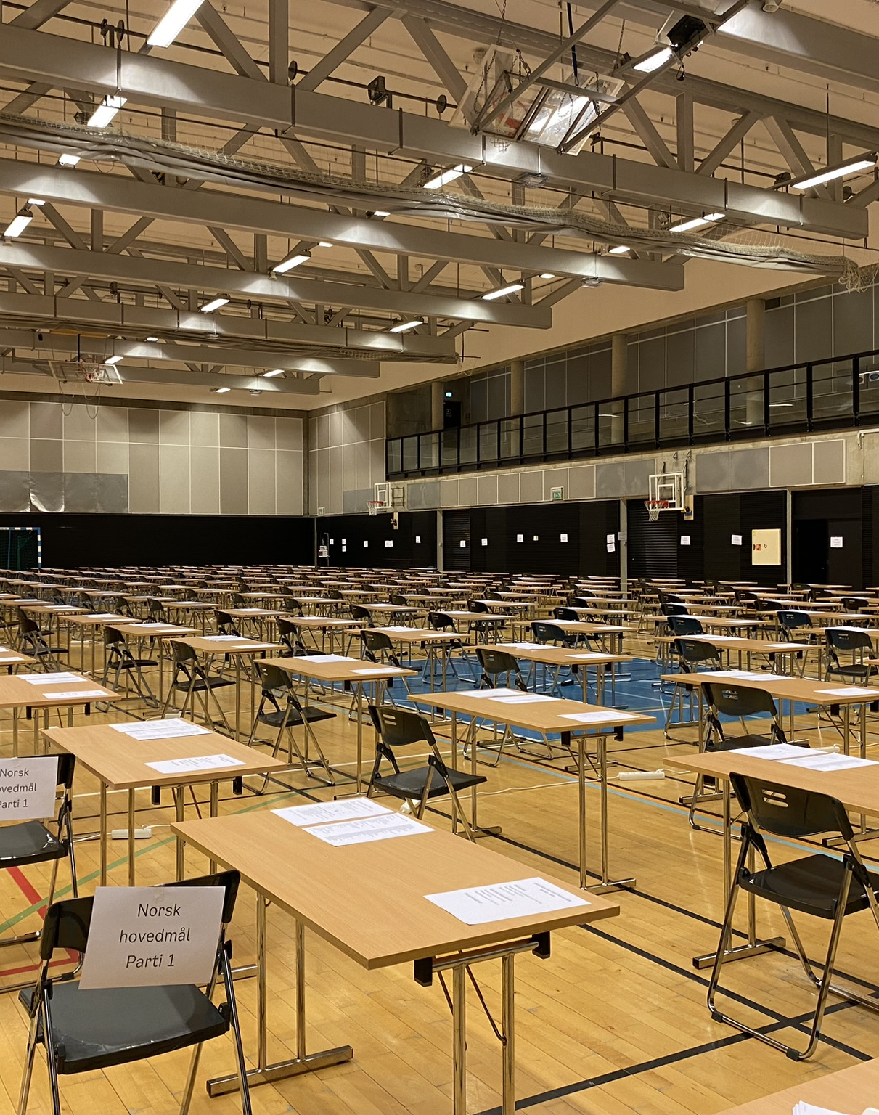
Eksamensdagen
Oppmøte senest kl 07.50 ved resepsjonen
Møte med hovedvakt som fordeler oppgaver (vakt/luftevakt), avtale pauser
Finne plassen deres i lokalet
Minne om regler og opptreden under eksamen
Få lister, dagspassord og siste beskjed om dagens eksamener
En vakt møter kandidatene i døren og hjelper dem å finne plassen sin.

Slide 4
Eksamensdagen
Kandidatene skal komme kl. 08.15
Hjelpe kandidatene med å finne plassen sin: ALLE må sitte på sin bestemte plass
Kandidatens navn, og annen informasjon blir lagt ut på pultene før vi går hver dag.
Registrer hvem som har møtt på dagens liste og sjekk legitimasjonen til kandidatene.
Be kandidatene ta omstart på maskinen
Samle inn mobiler (mobilhotell)
Gi listen til eksamensansvarlig som tar kontakt med de som ikke har møtt.
Skriv inn dagspassord når kandidatene har tatt omstart og logget seg på: https://kandidat.udir.no/
NB!! IKKE del dagpassordet med kandidatene

Slide 5
Eksamensdagen
Hjelpe kandidatene å seg logge på
Følge med på skjermene til kandidatene: avdekke juks, forsøk på juks
Følge med på hvem som trenger noe – hvem som rekker opp hånden
Hjelpe med å koble på printer, hjelpe til med levering, hente papir
IKKE hjelpe til med oppgaven – kun tekniske hjelp
IKKE gjøre noe annet enn å følge med på kandidatene: ikke strikke, lese, være på mobil
Være så stille som mulig
Hovedvakt skal varsles om uregelmessigheter, og melder videre til eksamensansvarlig.
Hvis det oppstår problemer si i fra til hovedvakt, som kontakter eksamensansvarlig.
NB! Ta aldri noen avgjørelser på egenhånd -> Hvis det er spørsmål, spør studieleder!

Slide 6
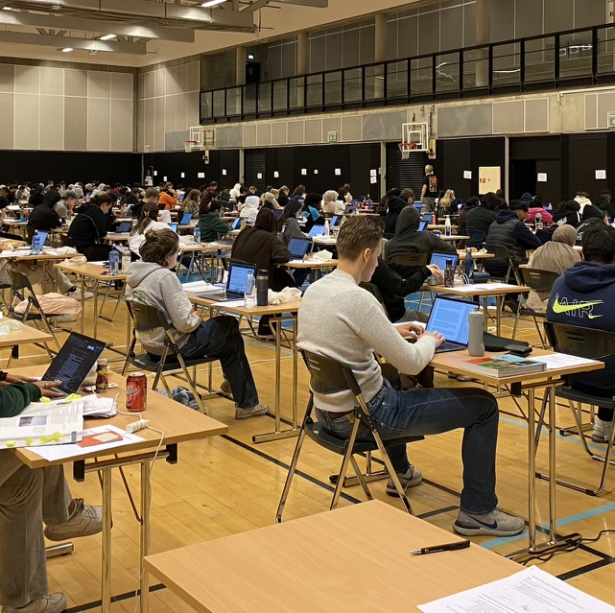
Eksamenslokalet
God merking av hvor kandidatene skal sitte (fag/klasse)
Navnelapper på alle pulter med info om tilretteleggingsbehov
Eksamen er i Flerbrukshallen/Dansesalen fra 4. mai - 26. mai

Slide 7
Hva er juks, forsøk på juks?
Kommunisere med andre
  Samskriving, chat, publisering av tekst eller kommentarer på en nettside, og andre måter å utveksle informasjon med andre på er ikke tillatt.
Bruk av andre hjelpemidler enn det som er tillatt i faget: oversikter deles ut på eksamen.
Du kan ikke bruke chatbot eller tilsvarende teknologi.
Bruk av oversettelsesprogrammer er juks
Til eksamen i norsk og andre språkfag skal sensor vurdere elevens egen språkkompetanse. Det er derfor forbudt å bruke oversettelsesprogrammer til eksamen, også programmer som kan benyttes uten tilgang til internett. I Fremmedspråk skal du kun skrive svarene direkte inn i tekstboksen. Det er ikke tillat å kladde i et annet program for så å klippe og lime inn i tekstboksen. Det er juks å bruke andre metoder.

Slide 8
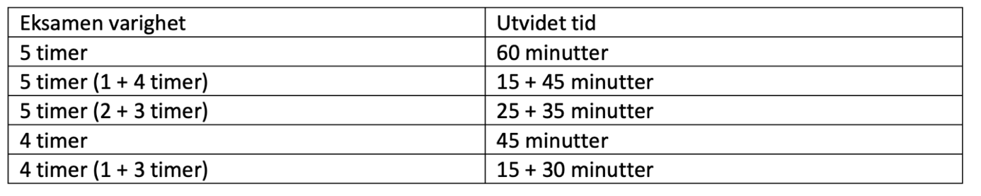
Utvidet tid
NB! Man kan ikke overføre tid fra Del 1 til Del 2 eller omvendt. Derfor er det viktig å notere NÅR eleven leverer del 1. (Kan notere på lapp på pulten, IKKE på besvarelsen)

Slide 9
Datoer for skriftlig eksamen
04.mai | Psykologi 2 + Arabisk III
05.mai | Norsk hovedmål, kort botid
06.mai | Engelsk 2
07.mai | IT 2 og Biologi 2
08.mai | Mediessamfunnet 3, Markedsføring 2
11.mai | Sidemål
12.mai | Øk.stryring, Øk og led, POM, Kjemi 2
13.mai | Entre 2, R2, S2, Rettslære 2
19.mai | Urdu I, Arabisk I
20.mai | Fr.språk nivå II og I+II, Eng vg1, Eng 1
21.mai | R1, S1, 2P
20.mai | GS Matte
21.mai | GS Norsk hovedmål
22.mai | GS Norsk sidemål
26.mai | GS Engelsk

Slide 10
Nettbaserte hjelpemidler
Alle kandidater skal ha tilgang til de samme nettbaserte hjelpemidlene: lister ligger på pultene.
I tillegg kan skolene gi tilgang til lisensierte, nettbaserte læringsressurser som er innkjøpt av skolen
  → Elevene må få øve på å bruke ressursene, men IKKE være avhengig av en spesiell ressurs
→bør ha tilgang til, og trene på å benytte forskjellige ordbøker. Alle skal ha lastet ned ordnett

Slide 11
Hjelpemidler på todelte eksamener
Ikke hjelpemidler på del 1.
Kandidatene kan levere inn del 1 når de er ferdige, men de kan ikke ta i bruk hjelpemidler før tiden for del 1 har gått ut:
Matematikk: 3 timer
Biologi 2 og kjemi 2: 2 timer

Slide 12
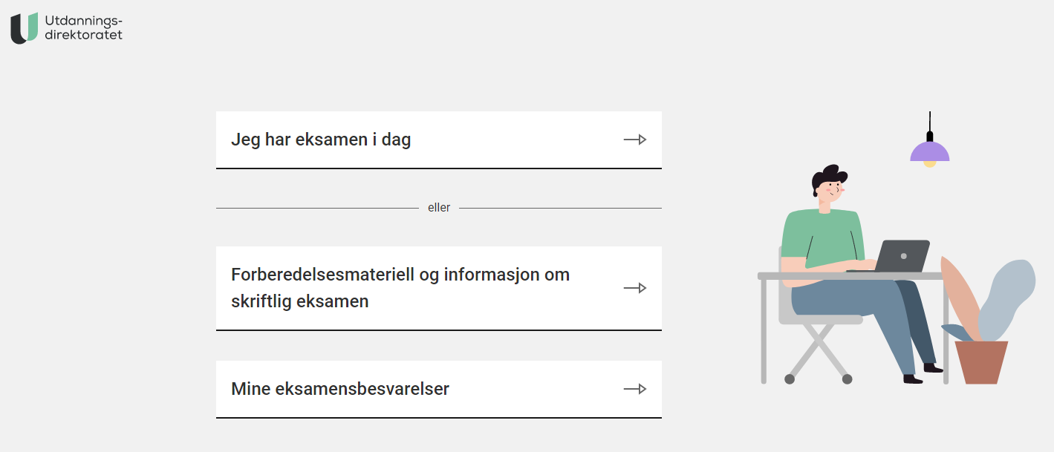
Kandidaten logger seg på kandidat.udir.no

Slide 13
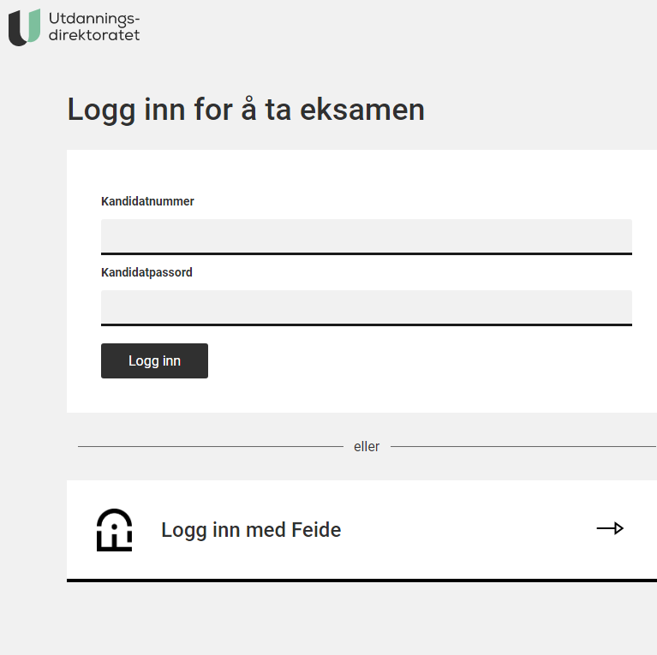
"Jeg skal ha eksamen i dag"
Etter innlogging kommer et bilde hvor dere skal skrive inn dagspassord – IKKE DEL med kandidatene

Slide 14
Levering av besvarelser
Når kandidatene ønsker å levere rekker de en hånd i været og en eksamensvakt sjekker at kandidatene leverer riktig fil, eventuelt riktig utfylte ark med riktig informasjon.
Det er to ulike eksamensløsninger:
Heldigital løsning: alt foregår på nett/i systemet
Todelte eksamener : her skal del 1 og del 2 leveres på ulik måte.
  Få oversikt over hvem som skal levere digitalt/papir.
Elevene må signere på oppmøtelisten at de har levert.

Slide 15
Gjennomføringssystemer på eksamen - PGS
Kandidatene får presentert oppgavene i en PDF enten digitalt eller på papir.
Del 1 besvares på papir, lastes opp og leveres av eksamensansvarlig
Del 2 kan besvares og leveres digitalt eller på papir.
  Digitalt: kandidaten laster opp oppgaven selv.
    Eventuelle tegninger, utregninger skannes og leveres av eksamensansvarlig.
  Papir: Eksamensansvarlig laster opp oppgaven for kandidatene.
Gjelder følgende eksamener:
    1P, 1T, 1PY, S1, R1, 2P, S2, R2, Biologi 2 og Kjemi 2.

Slide 16
Gjennomføringssystemer på eksamen - EPS
Kandidatene får presentert oppgavene i et interaktivt oppgavesett i nettleseren sin.
  Alle oppgaver besvares og leveres digitalt.
  Noen oppgaver besvares direkte i systemet
  Noen oppgaver besvares i eksterne programmer og lastes opp i eksamenssystemet.
    Det anbefales å laste opp PDF-filer
    Det er bare mulig å laste opp en fil – kandidaten må kanskje samle svar på flere oppgaver i ett dokument.
    Det er ikke mulig å levere besvarelser på papir
    Avslutt med å klikke på ‘Avslutt og lever’.
  Noen eksamener krever hodetelefoner – kun lov å bruke skolen sine.

Slide 17
Levering av besvarelser digitalt
Følg med på at de leverer riktig fil (det er anbefalt å levere PDF).
Eleven må åpne filen og bekrefte at de har levert riktig fil.
Sjekk med hovedvakten at kandidaten har levert.
Kandidaten signerer på at riktig besvarelse er levert.

Slide 18
Levering av besvarelser på papir
Sjekk utfylling av innføringsarkene, og antall ark, samt topptekst med NVB-kode/fagkode (står på oppgaven) og kandidatnummer hvis de har utskrifter.
Hvis elevene skriver ut noe (gjelder kun del 2 på to-delte eksamener), henter eksamensvakten utskriften og leverer denne til kandidaten. Sjekk at kandidatnummeret på besvarelsen stemmer med det som står på pulten til kandidaten.
NB! Ensidig utskrift! Legg alle ark i et omslag og skriv på kandidatnummer og fag.
Kryss av hos hovedvakten at kandidaten har levert.
Kontakt eksamenssansvarlig fortløpende når kandidater har levert (for skanning og levering digitalt).

Slide 19
Hvor finner dere informasjon?
Udir: https://www.udir.no/eksamen-og-prover/eksamen/forberede-og-ta-eksamen/#a110455
Hjemmesiden til F21: https://f21.vgs.no/ OPPDATER!

Slide 20
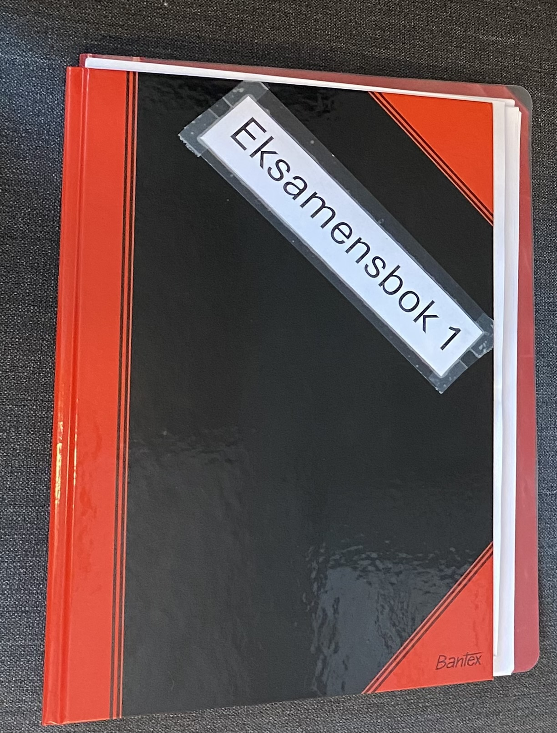
Eksamensbok
Alle spørsmål og hendelser utenom det vanlige skal logges i denne boken.
Si i fra til hovedvakten som skriver forløpende (tidspunkt, spørsmål/hendelse, hvem og hva).
Inneholder all informasjon som er gitt dere og kandidatene samt diverse telefonnummer
Ta aldri noen avgjørelser på egenhånd
Hvis det er spørsmål, spør studieleder!

Slide 21
Syk den dagen du skal være vakt?
Send en mail til både anna.nguyen@osloskolen og lill-jorid.hildal@osloskolen.no med en gang du vet du ikke kan komme.
Er du syk på en dag du har vakt får du i utgangspunktet ikke utbetalt lønn for den vakten.
Dersom du har vært ansatt på F21/i Osloskolen i minst 4 uker og har hatt vakter oftere enn hver 14 dag har du krav på lønn når du er syk.

Slide 22

Spørsmål?

